Slide 1

Mobilités bordelaises et aquitaines : nouvelles donnes ?
François Poupard, DGS
Bordeaux, le 25 novembre 2021
Cycle des hautes études de l’IHEDATE
« Territoires et mobilités »
Notes:
1 – Rapide présentation du territoire : des besoins de mobilité très différents : quelles réponses à apporter ?
2 – Les Projets de RER Métropolitain pour répondre à l’engorgement des grandes agglomérations : zoom sur le projet de RER Métropolitain
3 – La LOM et les contrats de mobilité : un nouveau cadre pour coordonner les actions de mobilités

Slide 2
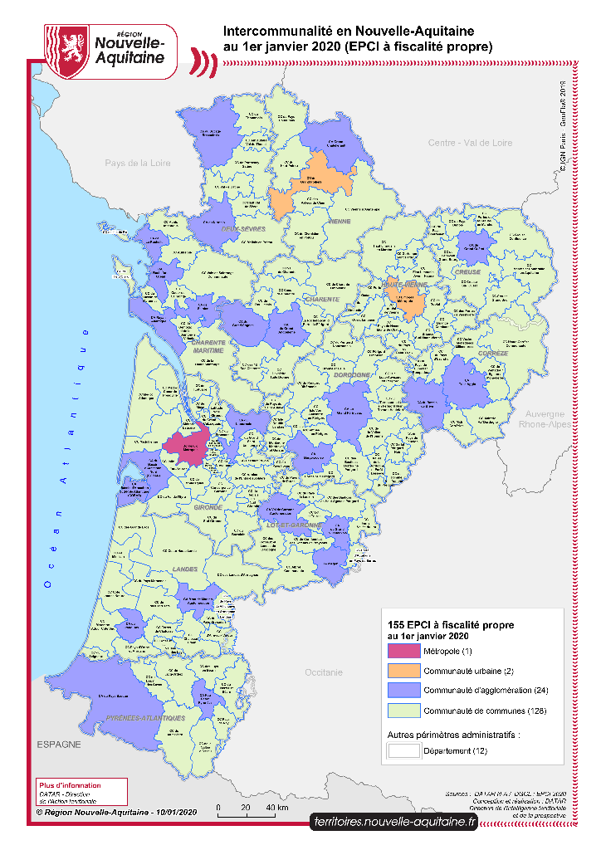
Région Nouvelle Aquitaine
84 036 km²
5,9 millions d’habitants
12 Départements
155 EPCI
1 Métropole
2 Communautés Urbaines
24 Communautés d’agglomération
128 Communautés de communes
+ les Pays ;
+ les territoires de SCoT ;
+ les pôles métropolitains…
Une multitude d’acteurs à mettre autour de la table

Slide 3
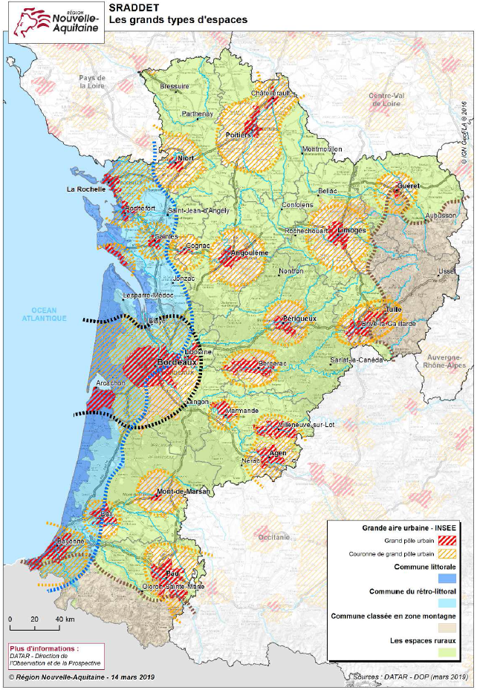
Une diversité des espaces… et des besoins
D’importantes zones urbaines et leurs couronnes périurbaines
Des communes littorales, à forte attractivité résidentielle et touristique saisonnière
Des espaces de montagnes ;
Des espaces ruraux, à faible voire très faible densité, de population, d’emploi et de services.
Des espaces frontaliers, avec l’Espagne
Des territoires dynamiques…. Et d’autres en déprise
La Région Nouvelle Aquitaine est un « condensé » des situations possibles.
La politique régionale doit s’adapter à cette diversité des besoins, mais aussi à cette échelle d’action.
Notes:
90% des communes de NA ont moins de 2000 habitants

Slide 4


Une actualité et des politiques régionales de mobilité fortement guidées et influencées par
Des ambitions régionales, affirmées dans des documents cadres
Des évolutions réglementaires nationales importantes
Loi d’orientation des mobilités (LOM)
D’autorité organisatrice de transport (AOT) à autorité organisatrice de mobilités (AOM)
Le rôle de cheffe de file de la Région renforce
Le positionnement des Communautés de Communes

Slide 5
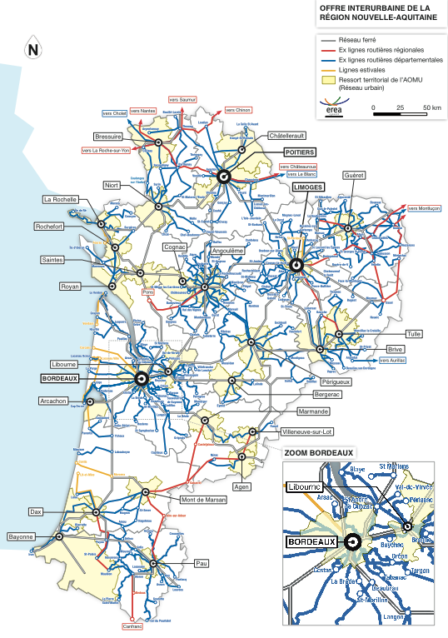
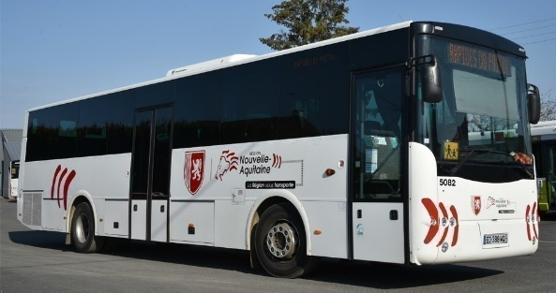
Harmonisation du réseau de transports routier de voyageurs
244 lignes
51 000 arrêts scolaires
13,3M de voyageurs par an, dont 6,2M de voyages commerciaux
Intégration de 12 réseaux interurbains
Règlement des bus scolaires
Vote d’un plan routier mis en œuvre au fur et à mesure des renouvellement de DSP :
Mise en place du ticket à 2€ : une baisse de tarif sur la majorité des réseaux
Première ligne express : Bordeaux – Créon, avec une fréquence de 15 minutes en heures de pointe.

Slide 6

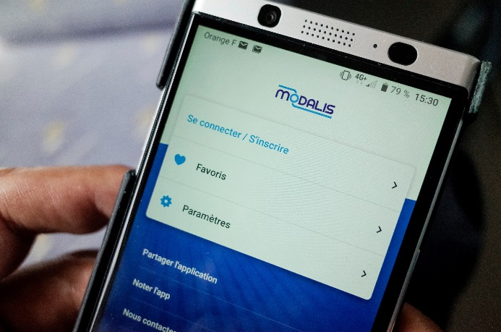
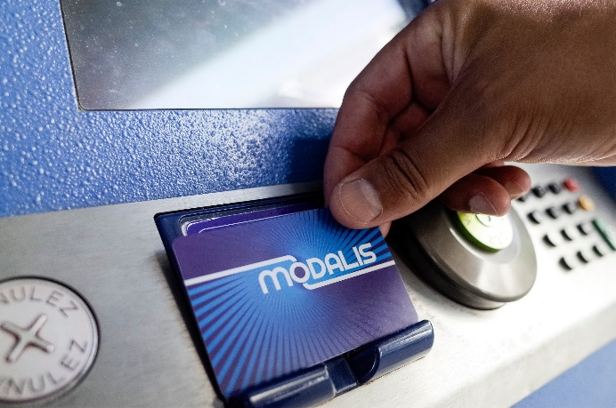
Un Syndicat mixte « Loi SRU », 3 compétences
  information multimodale
    Référentiel Multimodal Régional des données
    Innovation www.modalis.fr
  tarification multimodale
    interopérabilité billettique
    support Modalis
    accords tarifaires :titres combinés et acceptations tarifaires
  coordination des services
    Projet « Mobilités 2025-2030 » : optimisation de l’offre
    Animer groupes de travail thématique : covoiturage, vélo…
    Offre d’ingeniérie pour les contrats de mobilité
>> Vers un MaaS Régional

Slide 7
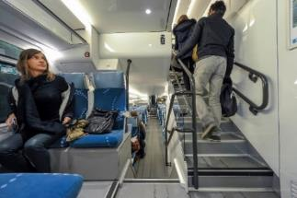
La Loi d’orientation des Mobilités
La Région, d’Autorité Organisatrice des Transports (AOT) à Autorité Organisatrice des Mobilités (AOM), cheffe de file
Contrats opérationnels de mobilité pour coordonner les AOM :
Mobilité et d’intermodalité
pôles d’échanges multimodaux, aires de mobilité en milieu rural
Gestion des situations dégradées
Mobilité solidaire et inclusive
Ingénierie régionale
Développement de la mobilité avec les gestionnaires de voirie et d’infrastructures

Slide 8

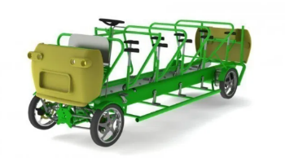


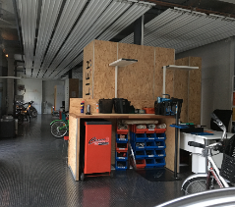


Dispositif de renfort d’offre et bouquet de mobilité locale
CRPMT
Inciter au développement de solutions et d’intermodalité
Communautés de communes n’ayant pas pris la compétence mobilité : la Région met en place une offre de services avec cofinancement régional : transport à la demande, mobilités partagées, mobilités actives, mobilités solidaires.
logique de coopération entre les EPCI
Bonification de l’intervention régionale en fonction de la vulnérabilité des territoires
Délégation de la compétence mobilité locale aux Communauté de communes non AOM afin de favoriser l’initiative locale
Notes:
Ajouter note vulnérabilité

Slide 9
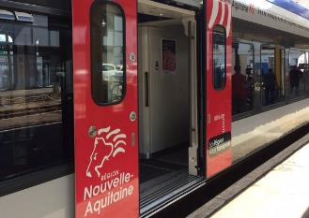
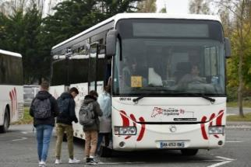
Le rôle de cheffe de file de la Région et les contrats opérationnels de mobilité
CRPMT
Aller plus loin que ce que la LOM prévoit
D’un point de vue opérationnel
  Développement de services de mobilité locale : le catalogue
  Evolution de l’offre de transport régionale (fer et route)
  Urbanisme et transport, modes actifs
D’un point de vue partenarial : élargir les parties prenantes
  Autorités organisatrices de la mobilité
  Syndicats mixtes de transport
  Départements
  Gestionnaires de gares ou de PEM
  EPCI Non AOM
  Nouvelle Aquitaine Mobilités
  Régions limitrophes
Prévus par les textes
Souhaités par la Région

Slide 10
Le rôle de cheffe de file de la Région et les contrats opérationnels de mobilité
CRPMT
Un principe : la réciprocité
La Région permet la mise en œuvre d’une offre adaptée, alternative à l’autosolisme
En maintenant, améliorant ou développant l’offre de transports ferroviaires et routiers
En l’absence de ressources financières nouvelles, en accompagnant les territoires pour développer une offre adaptée aux besoins
En participant au développement de l’intermodalité
Les partenaires favorisent l’usage des modes alternatifs sur leur territoire et dans leur domaine de compétences
En articulant urbanisme et transport dans leur document de planification
En intensifiant le développement urbain autour des points d’arrêts structurants
En facilitant le recours aux modes actifs, y compris en rabattement sur les modes capacitaires

Slide 11
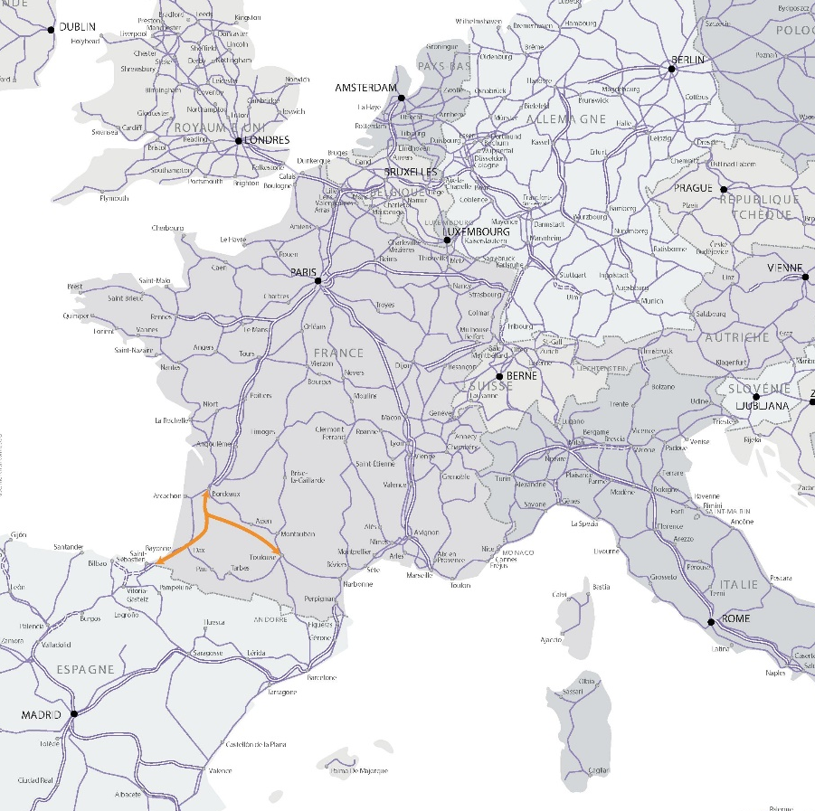
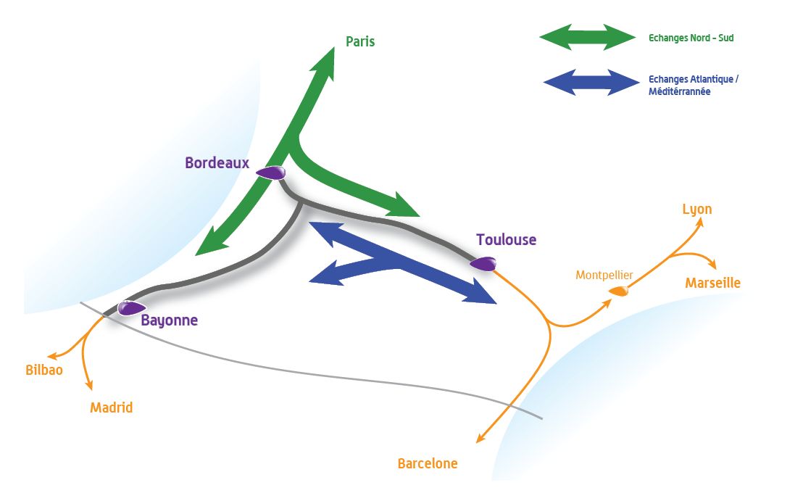
GPSO : un projet complet et complexe
Européen : liaisons nord-sud sur la façade atlantique; fret ferroviaire longue distance
National : rapprocher les métropoles basque, Bordeaux, Toulouse, Paris; concurrence à la navette aérienne Toulouse-Paris; trasnfert modal de fret
Grand sud-ouest : mise en réseau des 3 métropoles, et des villes moyennes; RER GV
Métropolitain : AFSB, AFNT, RER Métropolitain bordelais et toulousain
Bilan carbone positif en 10 ans, VAN +4 Md€
3 projets AFSB AFNT LN, 3 DUP purgées de recours

Slide 12
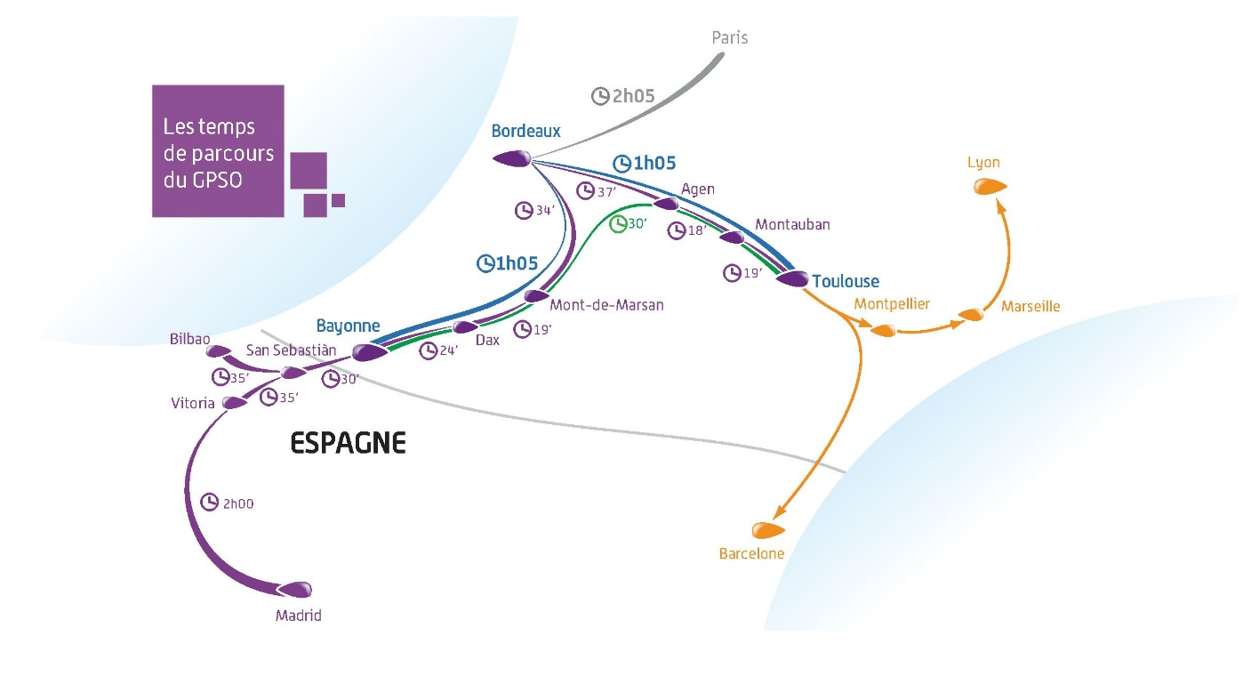
Des gains de temps records
Sur les liaisons interrégionales :
Bordeaux-Toulouse en 1h05 (gains 1h)
Bordeaux-Marseille en 4h (gains 2h)
Bayonne-Toulouse en 1h50 (gains 2h)
Paris-Bayonne en 3h15 (gains 30 minutes)
Paris-Toulouse en 3h10 (gains 1h)
Sur les liaisons avec l’Espagne :
Bordeaux-Bilbao en 1h55 (gains 1h20)
Bordeaux-Barcelone en 3h50 (gains 1h)

Slide 13



Sur les liaisons au sein de la Région Nouvelle-Aquitaine :
Villes moyennes à entre 40 min. et 1h30 de Bordeaux
Trajets entre villes moyennes réduits et très compétitifs
 | Temps de trajet avec la LGV Sud Ouest | Temps de trajet actuel |  | Gain de temps
Agen-Mont-de-Marsan | 30 min. |  | 1 h 40 | 1 h 10
Dax-Agen | 50 min. |  | 2 h 20 | 1 h 30
Bordeaux-Dax | 55 min. |  | 1 h 25 | 30 min.
Bayonne-Agen | 1 h 15 |  | 2 h 45 | 1 h 30
Bayonne-Bordeaux | 1 h 05 |  | 2 h | 55 min.

Slide 14
Ligne 3 : Macau/Pessac/Bordeaux Saint-Jean
Ligne 1 : Saint-Mariens/Bordeaux Saint- Jean/Langon
Une vision cible à l’horizon 2028
Des projets échelonnés
Saint-Mariens
2024
Aménagement à St-Mariens pour renforcer l’offre périurbaine
2019
1
Expérimentation du billet unique sur la voie de ceinture
Macau
3
2020
Mise en service des premiers TER périurbains Libourne-Cestas
2021
2
Mise en service de la halte TER du Bouscat Ste-Germaine
Libourne
Bordeaux
Saint-Jean
2019
Expérimentation d’une ligne de cars express Créon - Bordeaux
Ligne 2 : Arcachon/Bordeaux Saint-Jean/ Libourne
Créon
2023
Réouverture (au plus tard) de la halte TER de Talence-Médoquine
avant déploiement en 2020 du nouveau réseau routier interurbain en Gironde
Arcachon
1
2
2028
2020
Dessertes directes TER St Mariens – Langon
2025
Dessertes directes TER Libourne –Arcachon
Langon

Slide 15
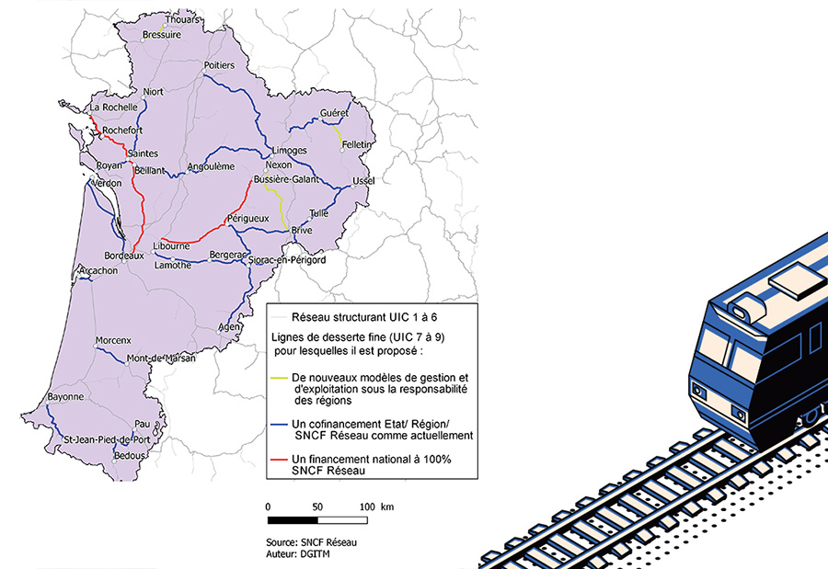
« petites lignes ferroviaires »
  1800 km en piètre état
  Un « plan d’investissement pour le ferroviaire » voté en 2019
  Une réticence de l’Etat et de SNCF Réseau à s’engager, une pression des régions « ferroviaire » obligées à ralentir voire à fermer les circulations
  La LOM et le protocole « lignes de desserte fine du territoire »

